Slide 1
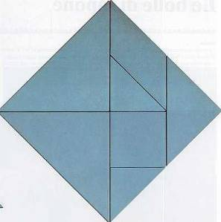
Wiskundewedstrijd
1. De grootste stukken zijn vier keer zo groot als de kleinste stukken.
2. 13 31 113 131 133 311 313 331
Het zijn opeenvolgende getallen waarin
minstens één 1 en één 3 zit en geen andere cijfers.
3. a b c d e f g
G
M
K
M
G
M
K

Slide 2
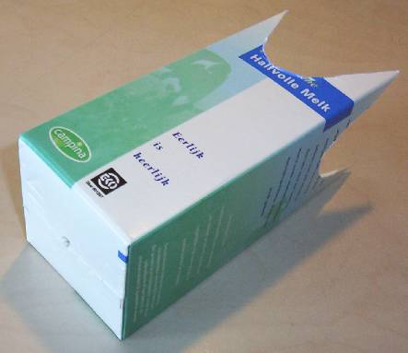
4. Je ziet een CIRKEL door het gaatje in het melkpak

Slide 3
5.
Antwoord: 2 kleuren.
Land 1
Land 2
Land 5
Land 3
Land 6
Land 4
Land 1
Land 1
Land 1
Land 3
Land 2
Land 3
Land 2
Land 3
Land 2
Land
5
Land
5
Land 4
Land 4
4
6
4 kleuren.
4 kleuren.
4 kleuren.

Slide 4
5 (vervolg).
Wereldkaart met alleen zee blauw:
In het echt - 5 kleuren! 4 voor de landen en blauw voor de zee
(Maar alles kleiner dan 200 telt als goed)
Wereldkaart als ook landen blauw mogen zijn:
In het echt - 4 kleuren!
(1 minder dan vorige antwoord telt als goed)

Slide 5
6. Systeem: Elk getal is een SOM van KWADRATEN
(Een kwadraat is een getal vermenigvuldigd met zichzelf)
4 = 2 x 2
13 = (3 x 3) + (2 x 2)
29 = (5 x 5) + (2 x 2)
31 = (5 x 5) + (2 x 2) + (1 x 1) + (1 x 1)
15 = (3 x 3) + (2 x 2) + (1 x 1) + (1 x 1)
82 = (9 x 9) + (1 x 1)
105 = (10 x 10) + (2 x 2) + (1 x 1)

Slide 6
7. Λ Ψ Ø Λ Ø Ψ
Ψ Λ Λ Ø Ψ Ø
Ø Ø Ψ Ψ Λ Λ
8. 4 kippen leggen in 4 dagen 4 eieren.
4 kippen leggen in 4 x 3 = 12 dagen 4 x 3 = 12 eieren.
4 x 3 = 12 kippen leggen in 12 dagen 12 x 3 = 36 eieren.

Slide 7
9.

Slide 8
10. Met drie 3-en kun je allerlei getallen maken wanneer je ermee gaat optellen, aftrekken, vermenigvuldigen en delen...
(3 - 3) x 3 = 0 x 3 = 0 of
(3- 3) / 3 = 0 / 3 = 0
(3 + 3) x 3 = 6 x 3 = 18
(3 : 3) x 3 = 1 x 3 = 3 of
(3 x 3) : 3 = 9 : 3 = 3 of
3 + 3 – 3 = 3 of
3 – 3 + 3 = 3

Slide 9
En de winnaar is ...

